Slide 1
计算机视觉 (2023秋季学期) 第一次实验课
2023年9月21日

Slide 2
Content
天梯使用说明
Numpy练习
第一次作业

Slide 3
Part 1 天梯使用说明

Slide 4
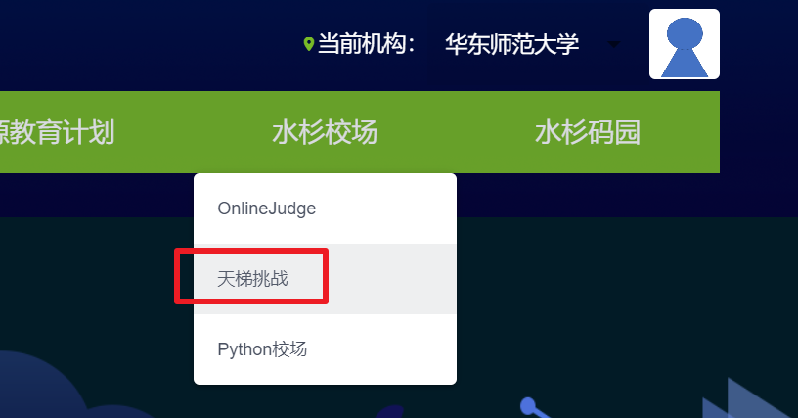
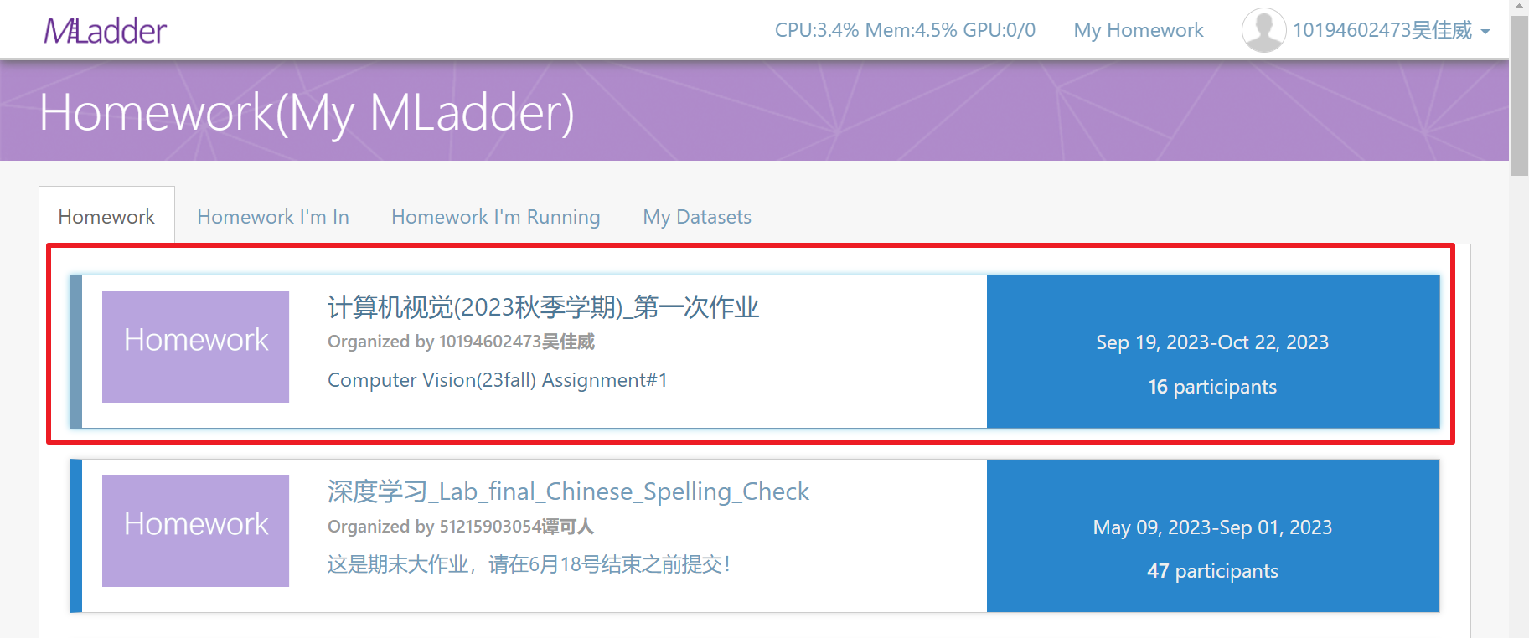
从水杉登录天梯
进入第一次作业

Slide 5
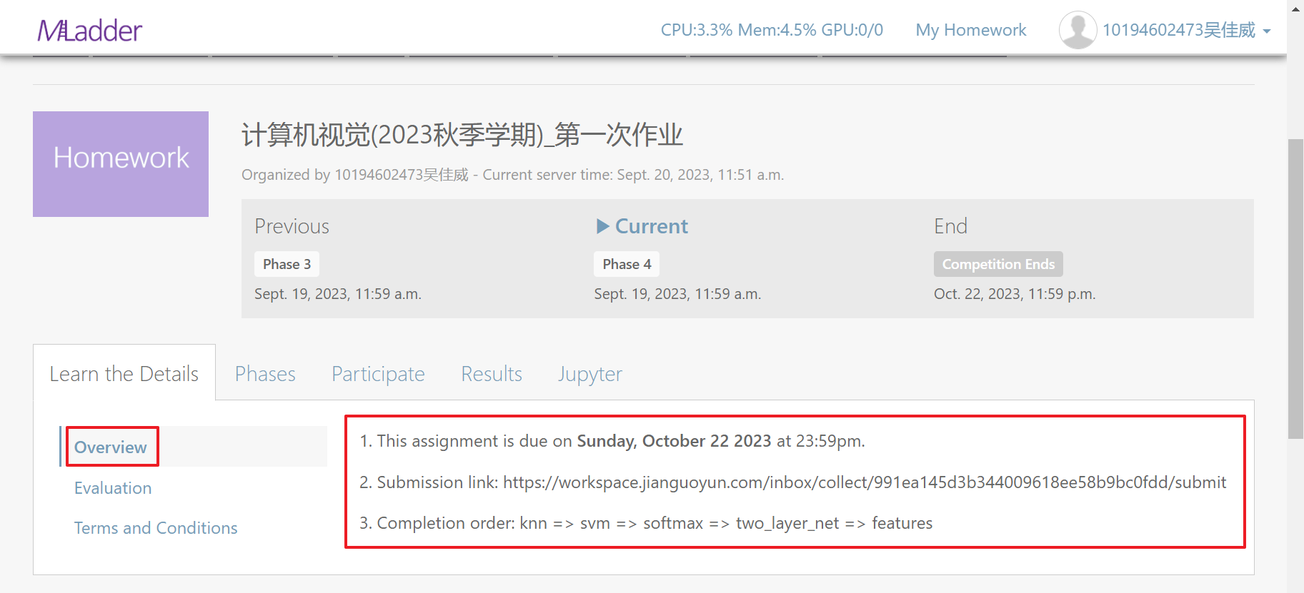
查看作业基本信息

Slide 6
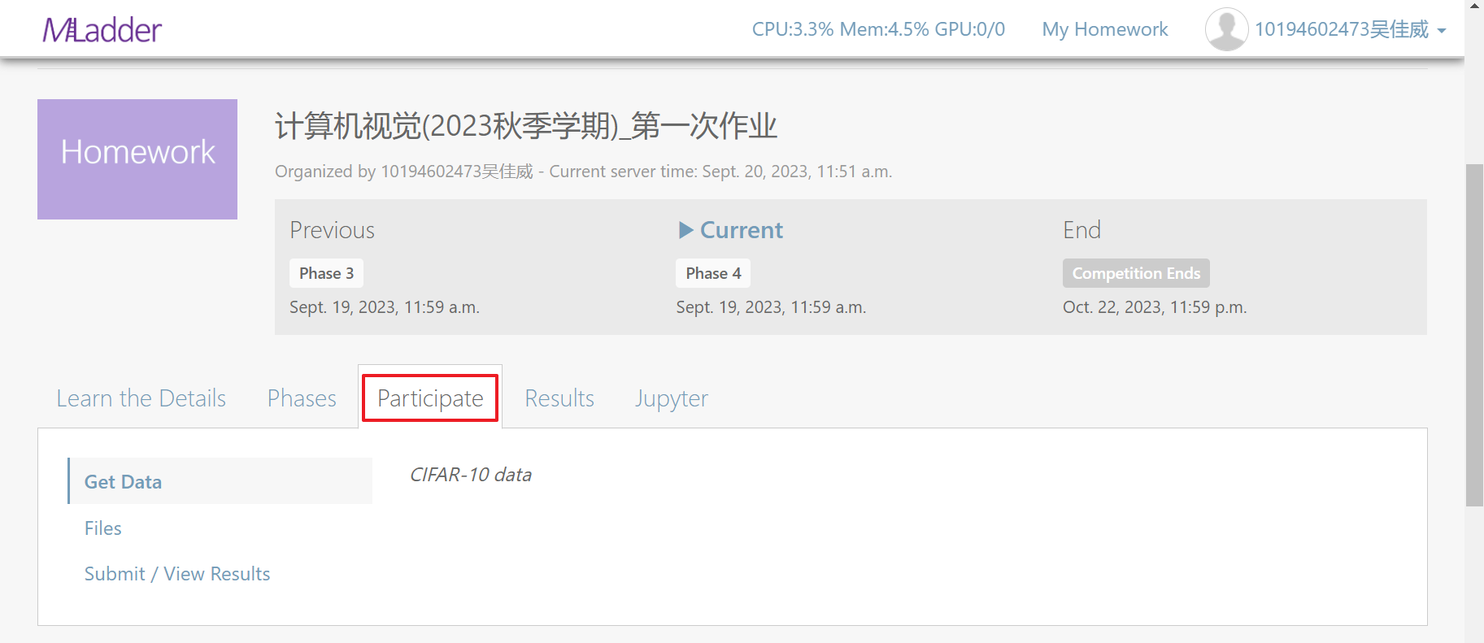
首次进入后需要加入作业

Slide 7
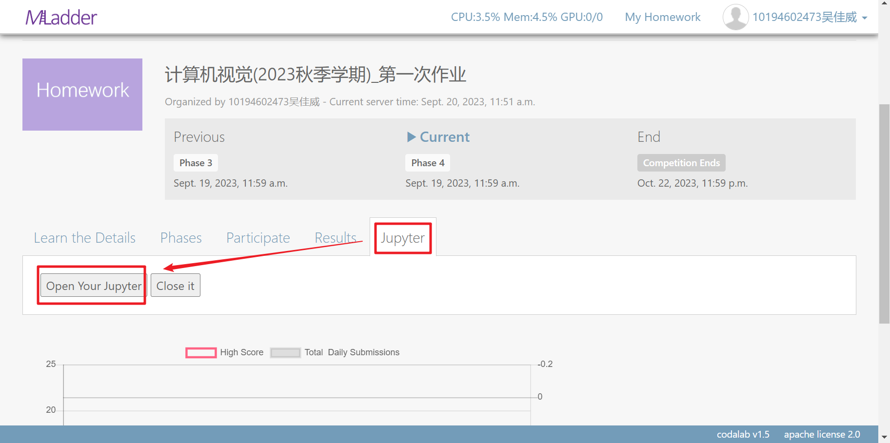
打开Jupyter Notebook即可开始写作业

Slide 8
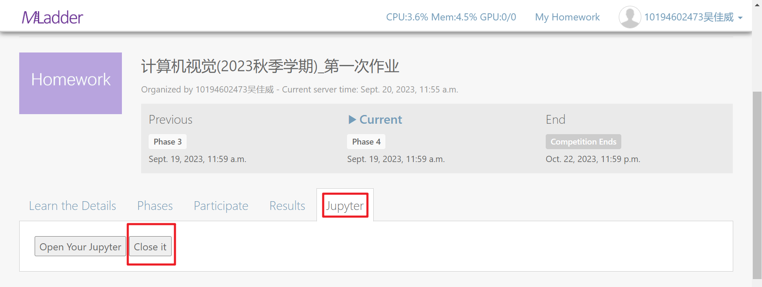
每次完成作业后，关闭Notebook释放资源

Slide 9
Part 2 Preparation: Numpy练习

Slide 10
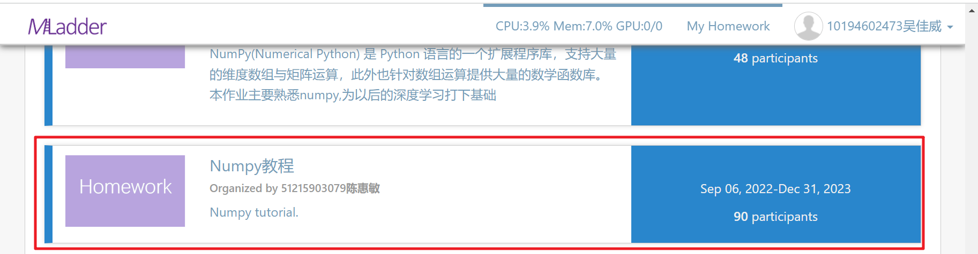
进入Numpy教程

Slide 11
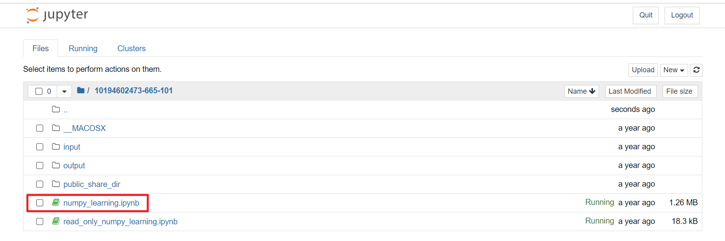

Slide 12
Part 3 第一次作业说明

Slide 13
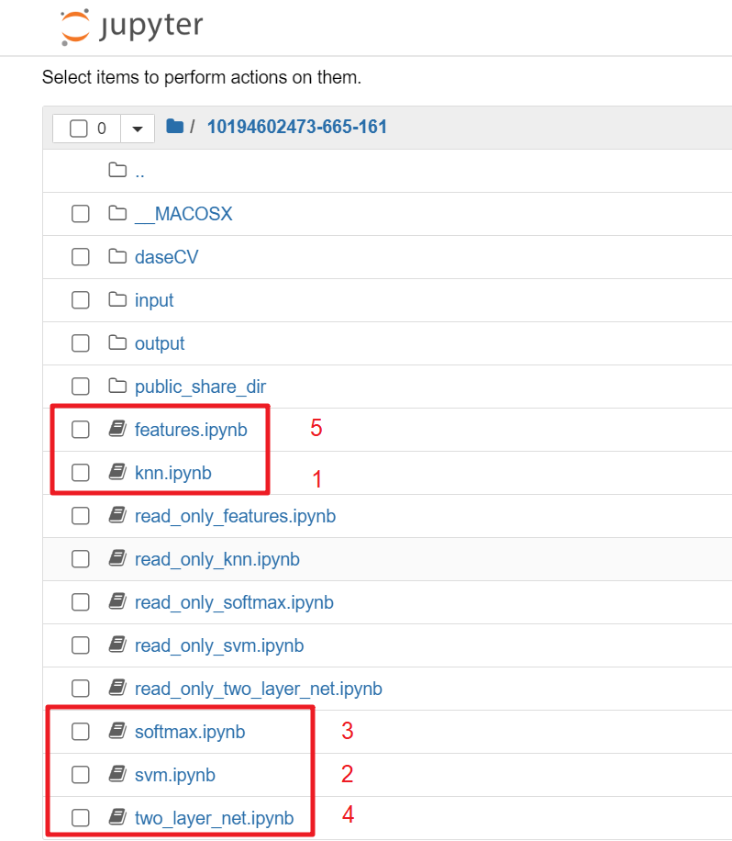
本次作业共需完成5个Notebook，顺序如图

Slide 14
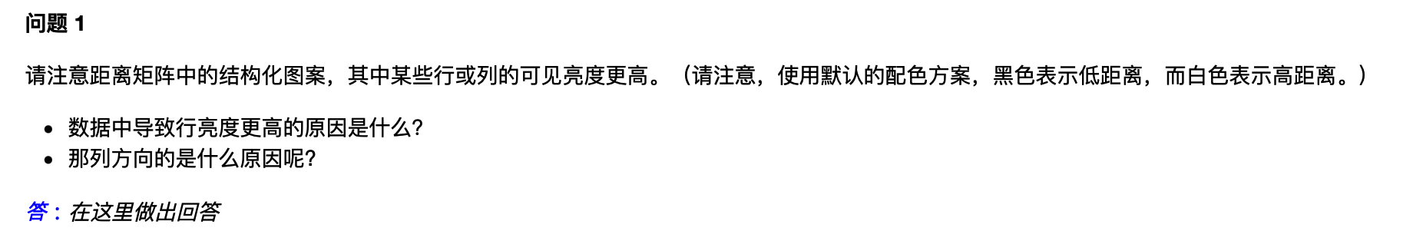
作业题型----问答题

Slide 15
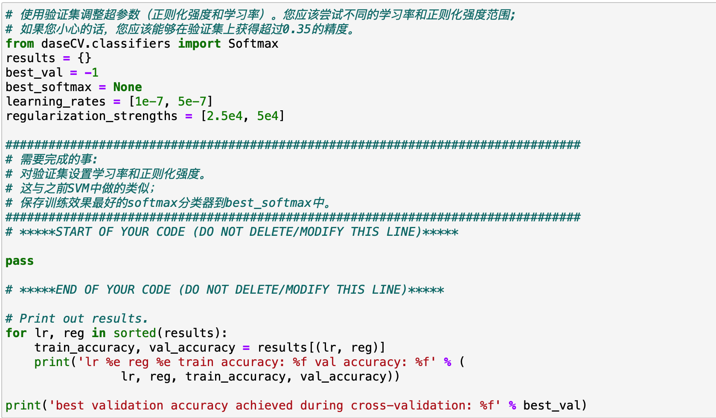
作业题型----调参题

Slide 16
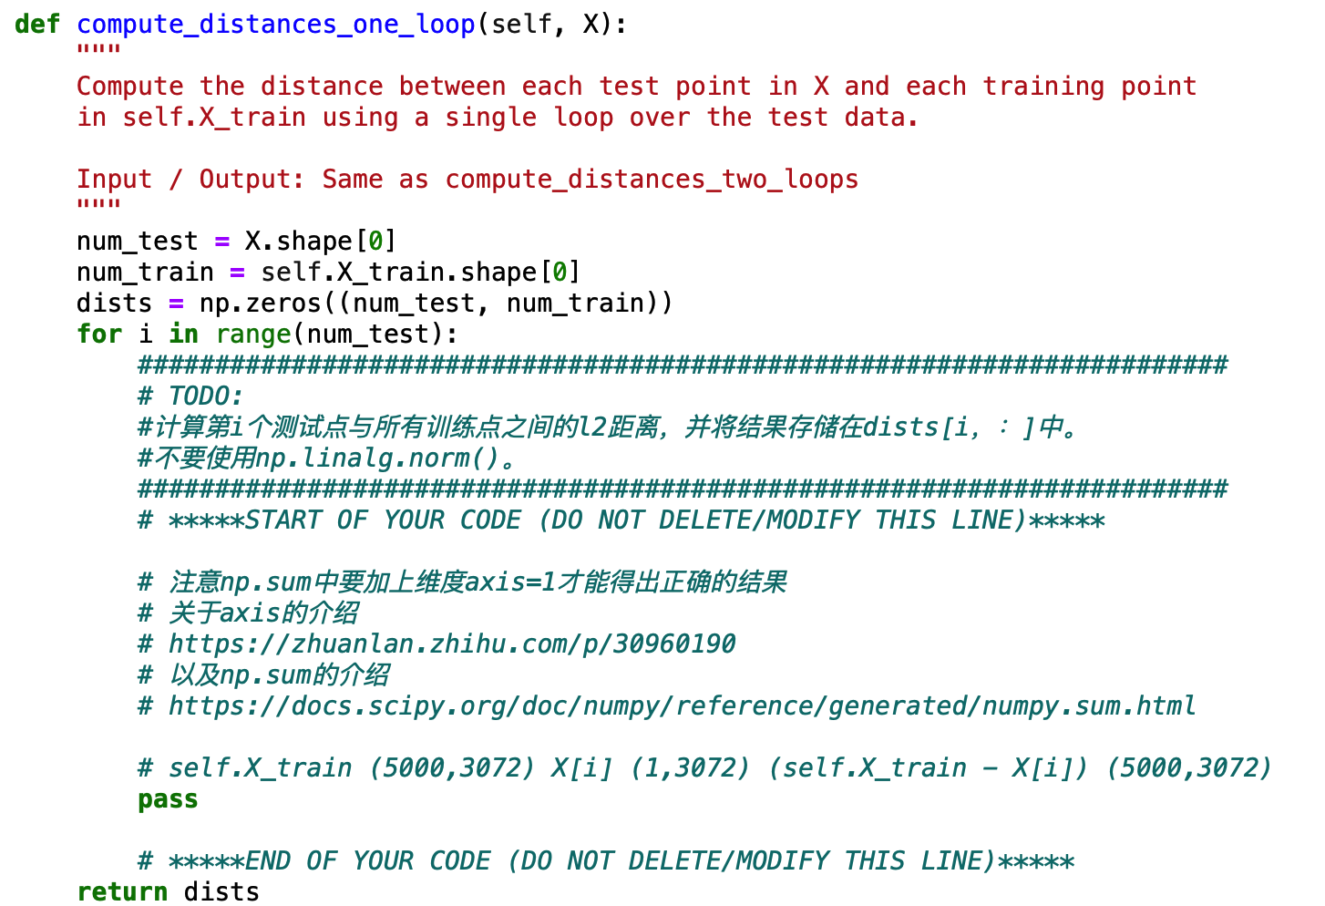
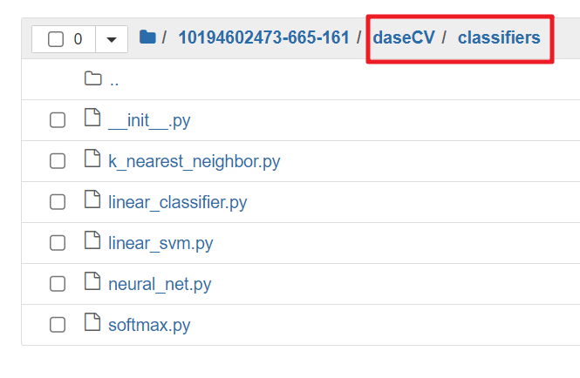
作业题型----功能实现题
大部分功能实现题在dasecv文件夹下的classifiers文件夹内的文件中。

Slide 17
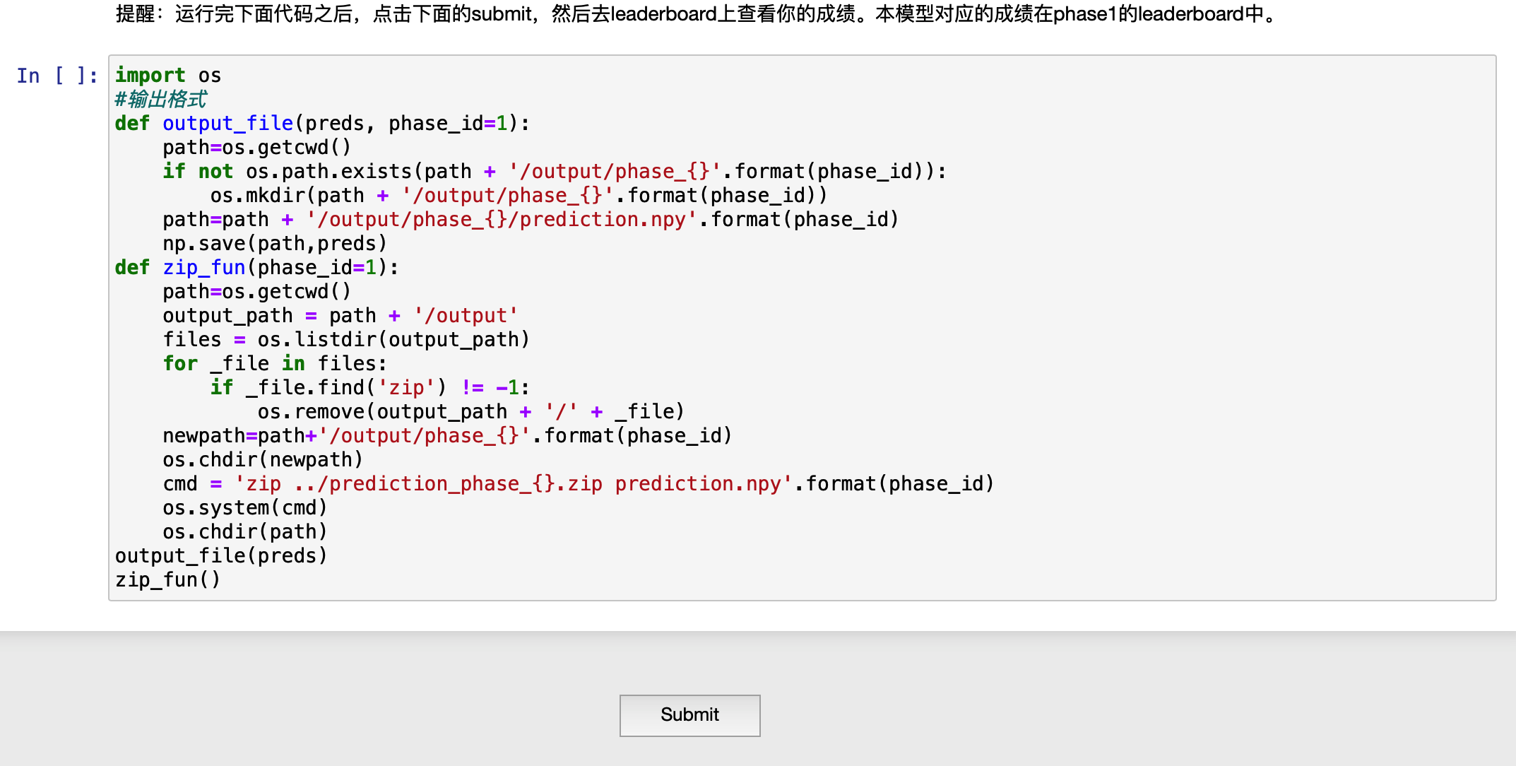
Leaderboard使用指南
作业完成后点击submit

Slide 18
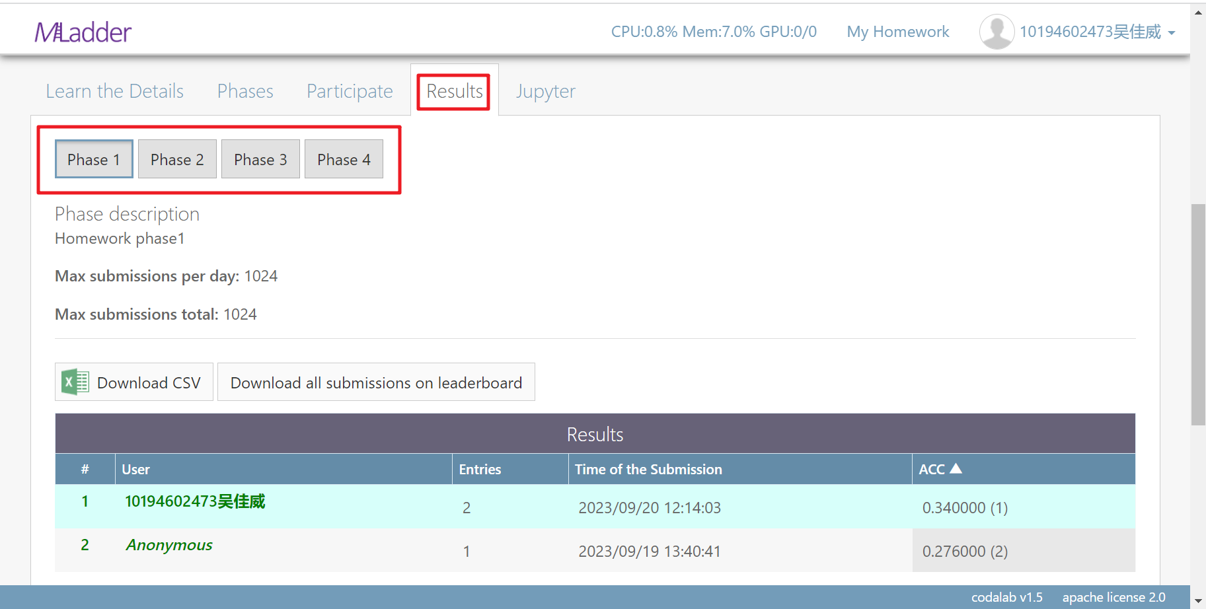
在作业主页点击“Result”
点击相应的phase查看自己的排名

Slide 19
评分
Leaderboard排名结果作为“加分”依据，不计入基本分，主要目的是鼓励调参
基本分评分标准
完成所有代码编写，训练模型达到notebook中的指标要求即可拿满分
但是：
​互相抄袭或者照抄网上答案，一处扣5分，扣完为止
漏做，一处扣3分
​没有调超参达到规定性能，一处扣2分
​输出结果不全，一处扣1分
​迟交，一天扣1分

Slide 20
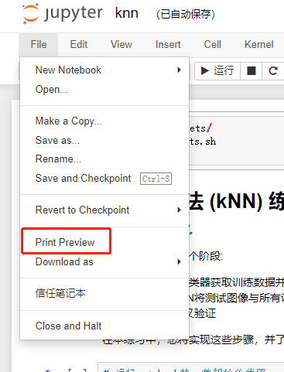
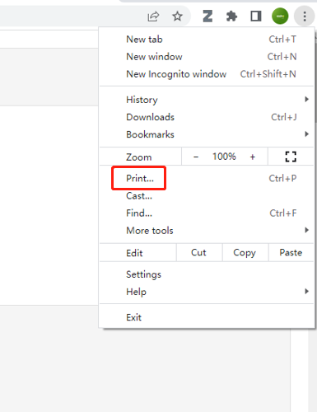
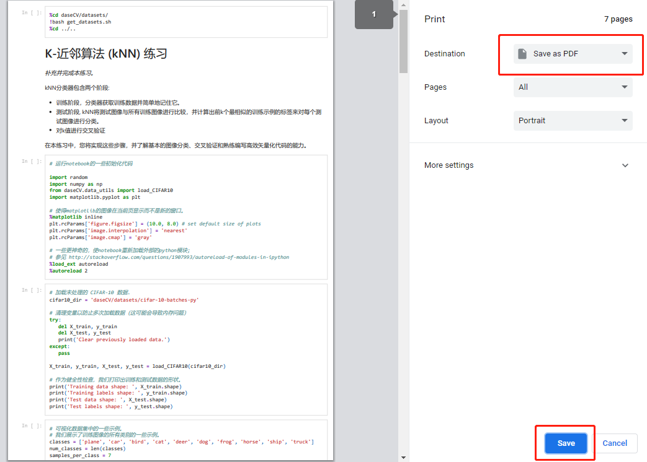
作业提交
使用google浏览器
将每个notebook打印成pdf （注意：必须先 print preview）
打包每次作业的所有pdf成zip文件，然后提交

Slide 21
作业截至时间：2023年10月22日晚上24点
打包的zip文件提交地址：https://workspace.jianguoyun.com/inbox/collect/991ea145d3b344009618ee58b9bc0fdd/submit

Slide 22
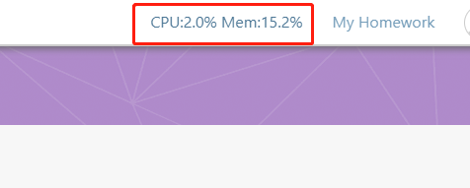
Tips
计算资源总量有限，请大家尽量错峰使用
可在网页顶部查看天梯当前资源使用量

